Slide 1




WILLKOMMEN
Setze ihnen in vierer Gruppen
mit 3 Kollegen die sie
nicht oder kaum kennen
Kooperatives Lernen in inklusive Gruppen
1

Slide 2
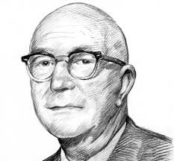
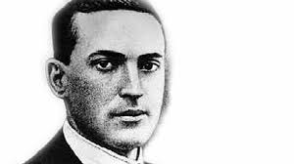

KOOPERATIVES LERNEN IS VIEL
MEHR DANN INTERESSANTE ARBEITSFORMEN!
Gordon Allport (1954)
Vygotsky - Piaget (1920 - 1980)
Johnson & Johnson (1975 - ….)
Robert Marzano (2000)
Cooper & Slavin (2004)
Hattie (2009)
Jeroen Janssen (2014)

Slide 3
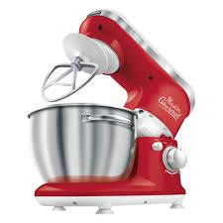
REGEL EINS: MIX!

Slide 4

MEIN ABSICHT
Sie kennen und verstehen die Strategie
Kooperatives lernen und sehen die Möglichkeiten
wo, wann und wie Kooperatives Lernen an zu wenden
in ihre eigene Situation

Slide 5
THEMEN
Kriterien
Gruppen formieren
Vier Strukturen/Arbeitsformen
Sozial Fähigkeiten unterrichten
Bewertung
Was mit das Kind das…
Abschluss

Slide 6
Was macht Zusammenarbeit Erfolgreich?
Was sind die (5!) Schlüsselbegriffe?

Slide 7
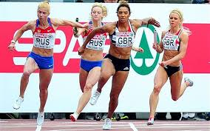
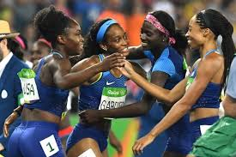
Positive gegenseitige Abhängigkeit
Verbindlichkeit
Direkte Interaktion
Beachtung der Entwicklung soziale Fertigkeiten
Beachtung des Gruppenprozesses

Slide 8

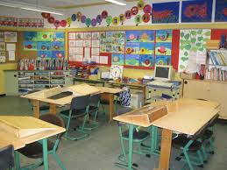
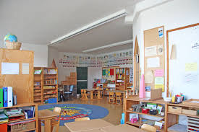
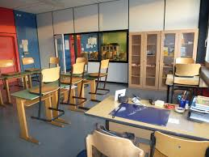
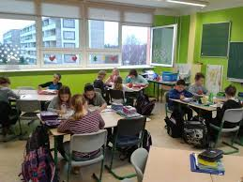
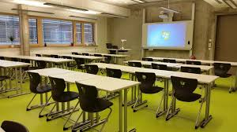
SITZORDNUNG

Slide 9
VIER MÖGLICHKEITEN beim GRUPPEN FORMEN
Schüler entscheiden
Der Lehrer bestimmt
Zufall
Schüler mit Kriterien
WAS SIND DIE PLUS UND MINUS JEDER
MÖGLICHKEIT?
HABEN SIE EIN VORBEUGEN?

Slide 10
ROLLEN
Fragensteller Materialchef organisator Kontrolleur Kritiker Sucher
Ausführender Schiedsrichter Spion Ermuntere Coach

Slide 11
VIER ZUSAMMENARBEITSTRUKTUREN
Kontrolle in Tandem
Denken - Austausch - Besprechen
Drei-Schritte-Interview
Expertenpuzzle
AUFTRAG
Verteile die vier innerhalb die Gruppe
Finde drei Freunden ausserhalb deine Gruppe mit gleichen Wahl
Beschreibe mit einander mindestens 3 unterschiedliche Beispiele für
  Anwendung in Inklusive Klassenräume *.
Erkläre wie die erste zwei Schlüsselbegriffe gesichert sind.
Zurück zu ihrer ’Heim’ Gruppe, und informiere einander.
Schritt 1 bis 4 etwa 20 minuten
Schritt 5 etwa 20 minuten
* Das Internet hat eine Menge Info, und denke an ihre Rollen!

Slide 12

SOZIALFÄHIGKEIT BEIM
ZUSAMMENARBEIT
WIE SIEHT DAS AUS?

Slide 13
SOZIALE FÄHIGKEITEN
aktiv zuhören können
warten können bis man dran ist
annehmen können
danke sagen können
Material teilen können
sich zurückhalten können
bei der Gruppe bleiben können
widersprechen ohne diskriminieren
nicht ablenken lassen
weiterfragen können
um Hilfe bieten können
Hilfe geben können
Anweisungen folgen können
Komplimenten verteilen können
Menschen mit ihre Nahmen
ansprechen können
einander ermutigen können
die Stimme an die Situation
anpassen können
der Arbeitsplatz teilen können
passend selbstsicher sein können
…………..

Slide 14
AKTIV ZUHÖREN
Sieht aus wie
Klinkt wie…

Slide 15
SCHRITTPLAN
Passende Fähigkeit auswählen
Bedeutung verdeutlichen
Ja und nein Beispiele zeigen
Mit T-karte beschreiben
Üben (kontextarm)
Anwenden in Arbeitsauftrag
Beobachten und Feedback geben
Evaluieren

Slide 16
BEWERTUNG
Vier Aussagen
1. Keine
Noten
2. Gruppen
Noten
WO STEHEN SIE?
4. Mischung
Gruppen und
Individueller Noten
3. Individueller
Noten

Slide 17
MEIN ABSICHT
Sie kennen und verstehen die Strategie
Kooperatives lernen und sehen die Möglichkeiten
wo, wann und wie Kooperatives Lernen an zu wenden
in ihre eigene Situation

Slide 18

Ein Rückblick
nach Vorne…

